Slide 1
PĚŠKY DO ŠKOLY

Slide 2
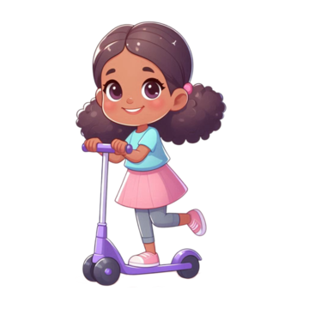
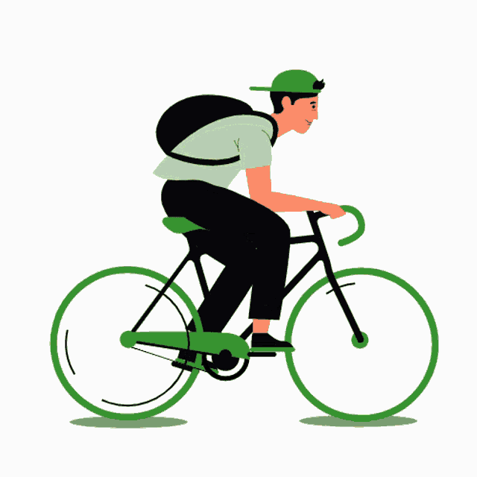
Hurá v září do školy

Slide 3
Chůze je zdravá
Člověk by měl denně ujiít minimálně 10000 kroků.

Slide 4
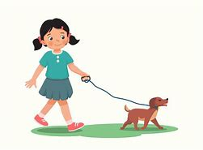
RANNÍ PROCHÁZKA TI ZLEPŠÍ NÁLADU.
CHŮZE JE VELMI ZDRAVÁ
UŠETŘÍTE PENÍZE
VE ŠKOLE SE VÍCE SOUSTŘEDÍTE

Slide 5
….A ZÍTRA JDU DO ŠKOLY PĚŠKY

